Slide 1

Die neuen Gothaer SBU Tarife
Die neue SBU Premium der Gothaer –
Aufder Suche nach Mehrwerten für Ihre Beratung
günstiger einfacher besser
Norbert Kern Key Account Manager

Slide 2


Die neue SBU-Tarifwelt
SCHICHT 2
SBU Plus wird im Neugeschäft eingestellt.
DV Berufsunfähigskeitspolice (BU23DV)
SCHICHT 3
SBU Premium ohne AU (BU23P)
SBU Premium mit AU (BU23T)
BU Invest (FSBU23)
¹ inkl. BU Invest und SBU Direktversicherung. Nicht BUZ.

Slide 3

Veränderung der Berufsgruppenanzahl von 8 auf 14
Alte Systematik
Neue Systematik
1*
A1
C1
1++
A2
C2
1+
A3
C3
1
A4
C4
2++
B1
D1
2+
B2
D2
2
B3
3
B4

Slide 4
Die neue SBU Premium der Gothaer…
Sichtbarkeit
…ist am Markt und beim Kunden deutlich sichtbarer!

Slide 5

Im Durchschnitt ca. 15 % günstiger!

Slide 6
Die Beiträge der neuen SBU-Familie im Überblick
Beitrag AU-Klausel
ca. 5 %
Preisvorteil SBU Invest
ca. 5 %
BG | SBU Premium (ohne AU) | SBU Premium (mit AU) | SBU Invest (5 % Wertentwicklung) | DV BU
A1 | 28,19 € | 29,68 € | 28,10 € | 28,27 €
A2 | 33,94 € | 35,78 € | 34,03 € | 33,94 €
A3 | 41,86 € | 44,17 € | 42,23 € | 41,73 €
A4 | 45,70 € | 48,23 € | 45,77 € | 45,51 €
B1 | 52,54 € | 55,49 € | 55,42 € | 52,28 €
B2 | 63,65 € | 67,26 € | 65,95 € | 63,22 €
B3 | 73,87 € | 78,04 € | 70,56 € | 73,22 €
B4 | 81,22 € | 85,88 € | 80,60 € | 80,58 €
C1 | 86,20 € | 91,11 € | 87,91 € | 85,41 €
C2 | 99,07 € | 104,77 € | 105,05 € | 98,15 €
C3 | 113,04 € | 119,58 € | 119,72 € | 111,96 €
C4 | 125,00 € | 132,21 € | 133,64 € | 123,71 €
D1 | 139,22 € | 147,26 € | 148,66 € | 137,76 €
D2 | 177,65 € | 188,19 € | 178,94 € | 168,04 €
Konstellation: Eintrittsalter 25, Endalter 67 Jahre, 1.000 EUR. Im Angebotssystem können sich Rundungsdifferenzen ergeben.
6

Slide 7

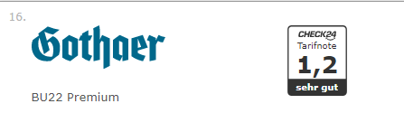


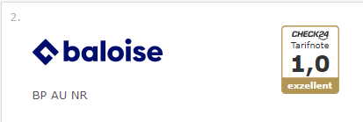
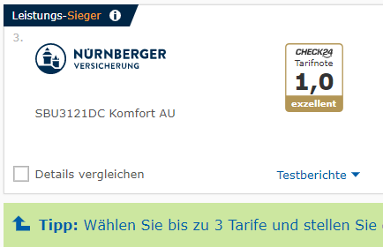
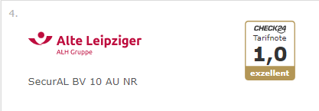
Preis-Leistungs-Sieger bei Check24
163,2
„Ihr habt die besten AVB am Markt!“
158,5
156,8
Exzellenz* bei Check 24
152,8
152,1
140,2
*Eigene Analyse.

Slide 8

Blick in die Vergleicher und in den Wettbewerb
Konzentration auf die 100 häufigsten Berufe aus den Vergleichern und unserem Bestand
NICE TO KNOW:
Berechnungen für Eintrittsalter 20 Jahre, 25 Jahre und 35 Jahre
Die studentischen Berufe folgen häufig dem Zielberuf.
BU-Rentenhöhe von 1.000 EUR
Über den Upgrade-Mechanismus ist häufig eine bessere Einstufung möglich (kaufmännische Tätigkeit, Studium, Führungsverantwortung).
Auswertung über Morgen&Morgen
8
8

Slide 9
Annahme: Der Wettbewerber präsentiert den Tarif mit
dem besten Preis
dem besten Leistungsbild
SBU Premium alt
SBU Premium ohne AU neu
SBU Premium alt
SBU Premium mit AU neu
0 %
8 %
8 %
29 %
TOP 1
TOP 1
3 %
32 %
56 %
55 %
TOP 5
TOP 5
26 %
52 %
79 %
89 %
TOP 10
TOP 10
Auswertung über Morgen&Morgen; Stand 22.05.2023; ohne fondsgebundene Tarife, ohne Direktversicherer, ohne ergänzende BU-Tarife der Allianz
9

Slide 10
Berufsgruppen mit starken TOP-Platzierungen (TOP 5)
Ärzte / Ärztinnen
Studierende
Arzt/ Ärztin für Allgemeinmedizin
Arzt/ Ärztin für Hals-, Nasen-, Ohrenheilkunde
Assistenzarzt/ -ärztin
Chirurg/ -in
Zahnarzt/ -ärztin
Student/in Maschinenbau
Student/in Zahnmedizin
Student/in Psychologie
Student/in Rechtswissenschaften
Student/ in Wirtschaftsinformatik
Student/in Wirtschafts-ingenieurswesen
Student/in Informatik
IT-Spezialist/innen
Akademiker/innen
IT-Berater/in
Systemadministrator/in (EDV)
Informatiker/in (EDV)
Softwareentwickler/in
Diplom-Informatiker/in
Bauingenieur/in
Betriebsleiter/in
Industriemeister/in
Ingenieur/in
Rechtsanwalt/ -anwältin
Wirtschaftsingenieur/in
Projektingenieur/in
Maschinenbauingenieur/in
Psychologische/r Psychotherapeut/in
10

Slide 11

Bei diesen Berufen stehen wir ganz oben
Platz 1
Arzt/ Ärztin für Allgemeinmedizin
Student/in Informatik
Arzt/ Ärztin für HNO-Heilkunde
Student/in Maschinenbau
Assistenzarzt/ -ärztin
Student/in Rechtswissenschaften/ Jura
Industriemeister/in
Student/in Wirtschaftsinformatik
Psychologische/r Psychotherapeut/in
Student/in Wirtschaftsingenieurwesen
Rechtsanwalt/ -anwältin
Chemikant/in

Slide 12



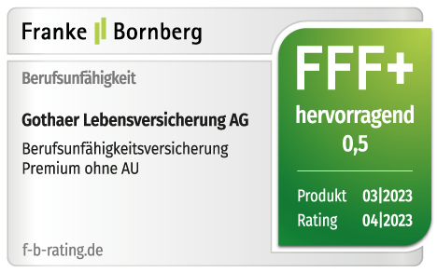

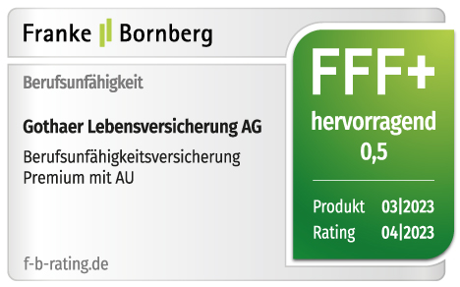

Franke&Bornberg und Morgen&Morgen bestätigen mit Bestnoten

Slide 13
Die neue SBU Premium der Gothaer…
Antrag
Vertrag
Leistung
… mit echten Highlights während Ihrer Reise mit dem Kunden.

Slide 14
Die neue SBU Premium der Gothaer…
Antrag
…wird einfacher - für Sie und Ihre Kunden!

Slide 15
Verkürzung der Abfragezeiträume – und zwar für alle!
5 Jahre
3 Jahre
bei stationärer Behandlung
bei ambulanter Behandlung
(auch Psyche)
Für jede Berufsgruppe, für jedes Eintrittsalter – einfach für alle
15

Slide 16

Finanzielle Angemessenheit und Untersuchungsgrenzen
Verbesserte finanzielle Angemessenheit
Ohne Einkommensangabe:
- BU-Jahresrente bis 18.000 EUR (auch Azubis)
- BU-Jahresrente für Studierende bis 24.000 EUR (in Abhängigkeit vom Studiengang)
Mit Einkommensangabe:
Jährliche Bruttoeinkommen bis 85.000 EUR: max. 70% des Bruttoeinkommens
Für Einkommensanteile, die 85.000 EUR übersteigen: darüber hinaus max. 50%
Erweiterung der Untersuchungsgrenzen
Ohne erweiterte Prüfung und Selbstauskunft:
BU-Jahresrente bis 36.000 EUR

Slide 17

Deutliche Verbesserungen bei Schüler*innen
AUS 1 MACH 5:
Wir unterscheiden künftig zwischen den Schulformen und dem angestrebten Schulabschluss.
Schüler*innen können bis 67 Jahre versichert werden.
DAS ÄNDERT SICH IM BEITRAG (17-JÄHRIGER SCHÜLER):
Bisherige Prämie Schüler Allgemeinbild. Schule: 74,90 EUR*
Neue Prämie ohne AU / mit AU
  Schüler Allgemeinbild. Schule: 74,79 EUR / 76,10 EUR
  Schüler Sek II: 40,16 EUR / 42,57 EUR
  Schüler Sek I: 46,96 EUR / 49,78 EUR
  Schüler Real-/ Gesamtschule: 56,41 EUR / 59,79 EUR
  Schüler Hauptschule: 74,79 EUR / 76,10 EUR
*) Aufgrund der EA-Begrenzung auf 60 Jahre aktuell nicht rechenbar.

Slide 18

Einschätzung von Freizeitrisiken - Beispiele
 | Alt | Neu
Alpines Klettern (bis 4.000 m Höhe) | RZ
Bergsteigen (bis 5.000 m Höhe) | RZ
Boxen (ohne Wettkämpfe) | RZ
Dressurreiten | RZ
Fallschirmspringen (max. 50 Sprünge / Jahr) | RZ
Gleitschirmfliegen (max. 50 Flugstunden / Jahr) | RZ
Karate (mit Wettkämpfen) | RZ
Aber auch | Alt | Neu
Autorennen / Automobilsport / Motorradsport | X | X
Eisklettern | RZ | X
Höhlentauchen (ohne / mit Rebreather) | RZ / X | X

Slide 19
Die neue SBU Premium der Gothaer…
Vertrag
…wird besser – lebensbegleitend und bedarfsgerecht!

Slide 20

Verbesserte Nachversicherungsmöglichkeiten
ANLASSUNABHÄNGIGE ERHÖHUNG
BERUFSSTART
ANLASSABHÄNGIGE ERHÖHUNG
Erhöhung um 1.000 EUR (SBU)
Erhöhung um 500 EUR (Invest)*
Verdoppeln,
Erhöhung um max. 1.500 EUR
1.000 EUR pro Anlass
Maximalgrenze: 3.000 EUR
Maximalgrenze: 3.000 EUR
Maximalgrenze: 3.000 EUR, 4.000 EUR mit neuer GP
Einschluss einer Beitragsdynamik möglich
(3% p.a. oder 5% alle zwei Jahre)
Möglich bis Alter 50 Jahre
* möglich dreimal alle fünf Jahre bis max. 1.500 EUR Erhöhung
Meldefrist 12 Monate

Slide 21


Karrieregarantie - jetzt auch für Selbstständige!
WAS GILT FÜR ARBEITNEHMENDE?
WAS GILT FÜR SELBSTSTÄNDIGE?
Erhöhung bei einer Gehaltserhöhung von mind. 5 % im Vergleich zum Vormonat
Erhöhung des durchschnittlichen Gewinns nach Steuern der letzten drei Jahre um mind. 10 %
Erhöhung der BU-Rente auf bis zu 72.000 EUR pro Jahr möglich!

Slide 22


Einzigartige Work-Life-Balance Option
Arbeitszeit und Rente können flexibel max. im gleichen Verhältnis zueinander reduziert und wieder erhöht werden!
USP
Senkung bzw. Erhöhung der BU-Rente ist lediglich an die Reduzierung bzw. Aufstockung der Arbeitszeit geknüpft (innerhalb von 12 Monaten)
Senkung der BU-Rente ohne Abzug für Kund*innen möglich
Erhöhung der BU-Rente ohne erneute Risikoprüfung möglich
Option kann beliebig oft und bis zum Ablauf der Versicherungsdauer gezogen werden
* Zu finden in §§ 24 (2) und 25 (5) AVB.

Slide 23

Hervorragende Zukunftsperspektive mit Anwartschaft auf RiLV
Abschluss einer RiLV mit einer VSU bis zu 200.000 EUR ohne Risikoprüfung möglich
Innerhalb der ersten 15 Jahre
Maximal bis zum 45. Lebensjahr
Möglich bei zwei Anlässen:
Geburt oder Adoption eines Kindes
Immobilienfinanzierung von mind. 50.000 EUR
Nur möglich, wenn kein Zuschlag oder Ausschluss vereinbart wurde

Slide 24
Die neue SBU Premium der Gothaer…
Leistung
…wird besser – ein verlässlicher Partner im Leistungsfall

Slide 25

Klare und transparente Regelungen im Leistungsfall
KLARSTELLUNG FÜR TEILZEITBESCHÄFTIGTE
Im Leistungsfall prüfen wir neben der Teilzeit-Erwerbstätigkeit auch folgende Tätigkeiten:
Eine über den eigenen Anteil an der Familienversorgung hinausgehende Tätigkeit als Hausfrau/ Hausmann und/ oder zur Versorgung von pflegebedürftigen Familienangehörigen
Eine Ausbildung, ein Studium, eine berufliche Weiter- oder Fortbildung
Werden mehrere Berufe in Teilzeit ausgeübt, werden alle nebeneinander berücksichtigt.
GESETZLICHE ERWERBSMINDERUNG
Wir erkennen unsere Leistungspflicht ebenfalls an, wenn eine unbefristete Rente aus der Sozialversicherung wegen voller Erwerbsminderung gezahlt wird.

Slide 26

Deutlich verbesserte AU-Klausel
AU-Leistungen für bis zu 36 Monate
Keine gleichzeitige Beantragung der BU erforderlich*
„4+2“-Regelung: Leistung bereits nach 4 Monaten ununterbrochener Krankschreibung, wenn diese voraussichtlich zwei weitere Monate andauert
* Prüfung der vorvertraglichen Anzeigepflicht weiterhin erforderlich

Slide 27

Faires Überbrückungsgeld
Auszahlung von bis zu 5 Monatsrenten, sofern im Leistungsfall von uns ein Gutachten angefordert wird!
USP
Zahlung bei Anforderung eines ärztlichen Gutachtens zur Feststellung der BU-Leistungsanerkennung durch uns
Mit Zahlung des Überbrückungsgeldes wird nicht automatisch die Leistungspflicht anerkannt
Die ausgezahlten BU-Renten müssen bei Ablehnung der Leistungspflicht nicht zurückgezahlt werden

Slide 28
Vielen Dank
Viel Erfolg

Slide 29


Für Sie erreichbar
Norbert Kern
+49 172 2510358
Norbert.Kern@gothaer.de
Gothaer Allee 1, 50969 Köln
www.gothaer.de
+

